Slide 1
FÍSICA
2º BTO B
Colegio Ntra. Sra. del Buen Consejo
(Agustinas)

Slide 2
Tema 6: Movimiento armónico simple.
Movimiento oscilatorio armónico simple.
Ecuación del m.a.s.
Velocidad del m.a.s.
Aceleración del m.a.s.
Gráficas del m.a.s.
Dinámica del m.a.s.
Energía del m.a.s.
Ejemplo: Péndulo simple.

Slide 3
Movimiento oscilatorio armónico simple.
Un cuerpo describe un movimiento periódico cuando las variables de posición, x, velocidad, v, y aceleración, a, de su movimiento toman los mismos valores después de un intervalo de tiempo cte. denominado periodo.
Ejemplos: Movimiento circular uniforme, un péndulo o un cuerpo unido a un muelle.
En los dos últimos casos el movimiento de vaivén se produce sobre la misma trayectoria (arco o recta). Decimos que es un movimiento oscilatorio o vibratorio.
Movimiento oscilatorio o vibratorio es aquel en el que el cuerpo se desplaza sucesivamente a uno y otro lado de su posición de equilibrio repitiendo para cada intervalo de tiempo sus variables cinemáticas.

Slide 4
Cualquier cuerpo que sea apartado de su posición de equilibrio estable tenderá a recuperar el equilibrio efectuando movimientos oscilatorios alrededor de esa posición.
Ejemplo: Un cuerpo suspendido de un hilo permanecerá en equilibrio estable en la vertical. Si es apartado de la posición de equilibrio y se suelta oscilará alrededor de su posición de equilibrio. Se detendrá por la fricción del aire.
Una partícula tiene un movimiento oscilatorio armónico simple (MAS) cuando oscila bajo la acción de fuerzas restauradoras que son proporcionales a la distancia respecto de la posición de equilibrio y cuyo sentido es hacia la posición de equilibrio. Cualquier cuerpo con MAS se le llama oscilador armónico.

Slide 5
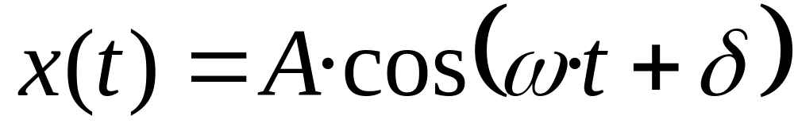
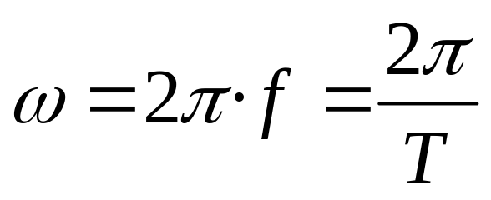
Ecuación del m.a.s.
Fase del movimiento
Fase inicial.
Elongación: representa la
posición del móvil.
Frecuencia angular o pulsación.
Amplitud: valor máximo de la elongación.
También puede ser la función seno.

Slide 6
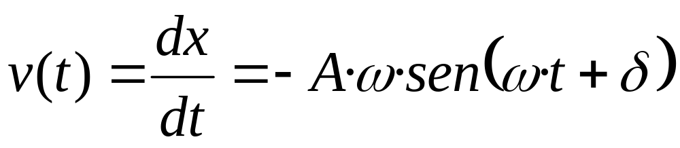
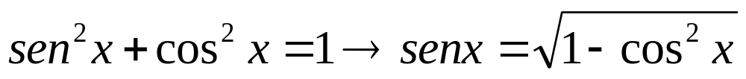
Velocidad del m.a.s.
Partiendo de la expresión anterior para el movimiento armónico simple podemos calcular la velocidad haciendo la derivada respecto al tiempo:
Vemos que la velocidad varia de forma sinusoidal con el tiempo. Ahora veamos como varia la velocidad con la posición, para lo cual usaremos la relación fundamental de trigonometría.

Slide 7
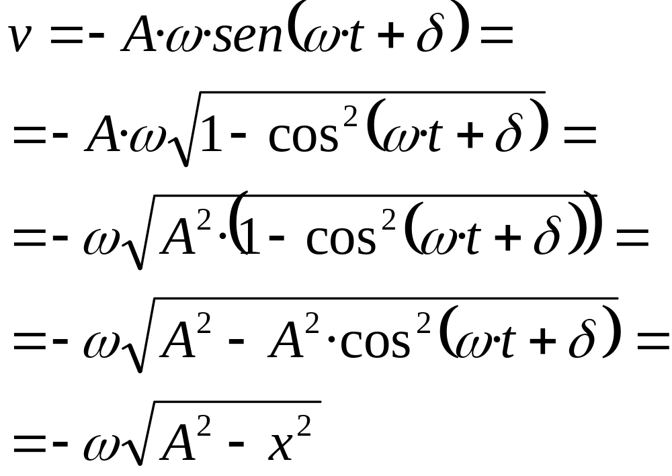
Cuando x = 0 (posición de equilibrio) la velocidad es máxima y vale ±A·ω.
Cuando x = ± A la velocidad es cero.

Slide 8
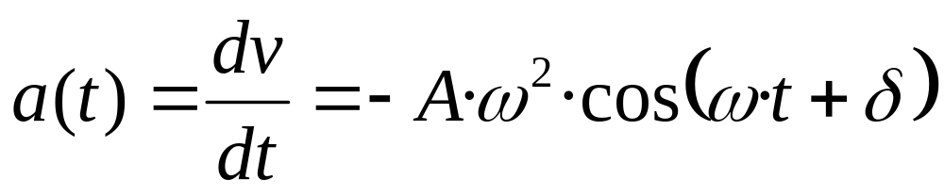
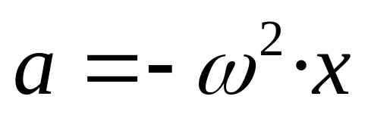
Aceleración del m.a.s.
Partiendo de la expresión anterior para la velocidad podemos calcular la aceleración haciendo la derivada respecto al tiempo:
Vemos que la aceleración varia de forma sinusoidal con el tiempo. Ahora veamos como varia la aceleración con la posición.
Cuando x = 0 (posición de equilibrio) la aceleración es nula.
Cuando x = ± A la aceleración es máxima y vale ±A·ω².
El sentido de la aceleración es siempre opuesto al de la posición.

Slide 9
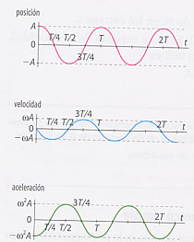
Gráficas del m.a.s.
Observando las gráficas vemos que la velocidad tiene un desfase de π/2 respecto a la posición, mientras que la aceleración tiene un desfase de π.

Slide 10
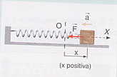
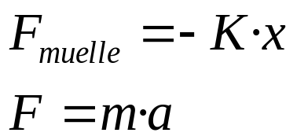
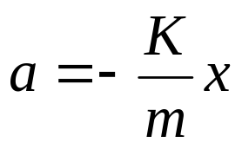
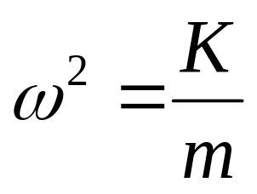

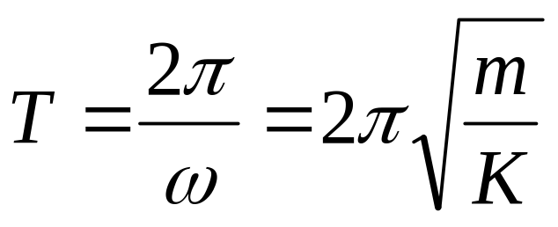
Dinámica del m.a.s.
Supongamos un oscilador que consiste en un cuerpo unido a un muelle horizontal. Cuando el cuerpo es apartado de la posición de equilibrio, la fuerza recuperadora del muelle tiende a devolverlo a dicha posición. Igualando con la 2ª ley de Newton, obtenemos:

Slide 11
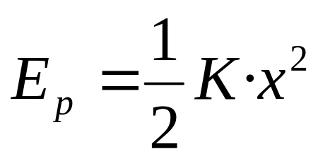
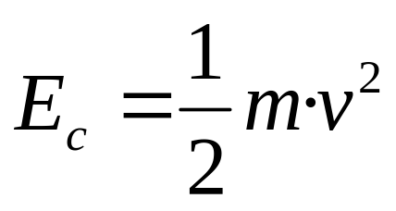
Energía del m.a.s.
La energía potencial elástica de un m.a.s. viene dada por la expresión:
Por tanto varia desde 0, cuando la elongación es nula, hasta un valor máximo de ½·K·A² cuando la elongación es máxima (±A)
La energía cinética de un m.a.s. viene dada por la expresión:
Por tanto varia desde 0, cuando la velocidad es nula (es decir, cuando x = ±A), hasta un valor máximo de ½·K·A² cuando la velocidad es máxima (es decir, cuando x = 0)
Por tanto vemos que cuando la E_{p} es máxima la E_{c} es cero y viceversa.

Slide 12
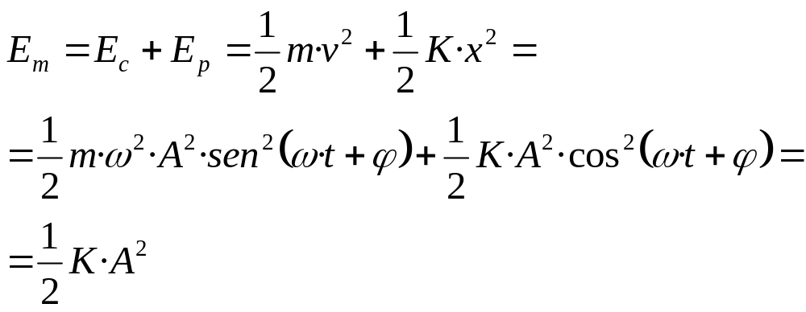
La energía mecánica de un m.a.s. viene dada por la suma de la cinética y la potencial elástica:

Slide 13
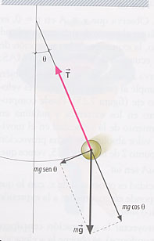
Ejemplo: péndulo simple.
Un péndulo simple es una masa puntual que pende de un hilo inextensible de masa despreciable.
Si el péndulo se suelta después de haberlo separado de la posición de equilibrio comienza a oscilar alrededor de dicha posición.
Sobre el péndulo actúan el peso P = m·g y la tensión T. Descomponemos el peso en una componente normal m·g·cosθ , y una componente tangencial de valor m·g·senθ.
Esta componente tangencial es la que actúa como fuerza restauradora.

Slide 14
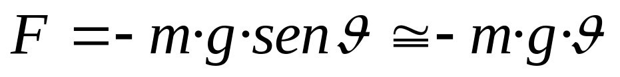
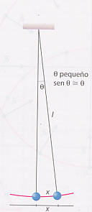
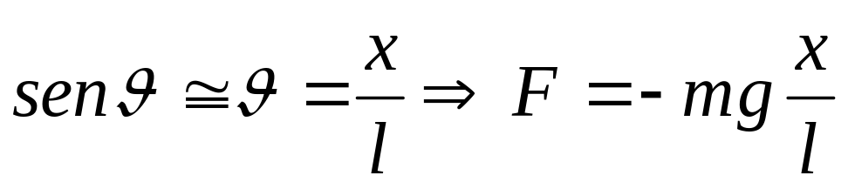
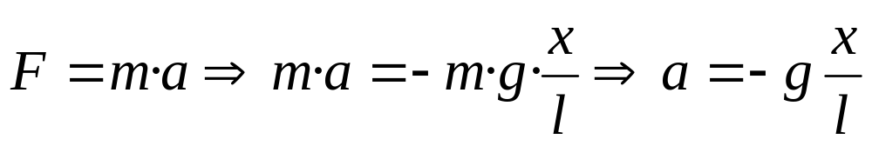
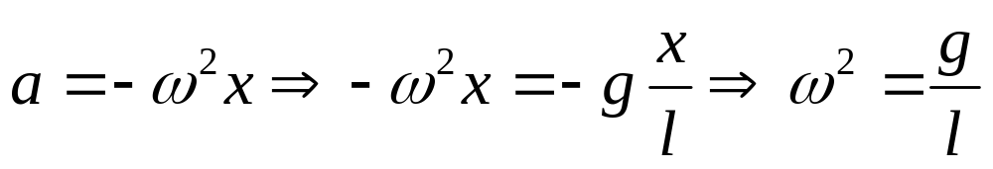
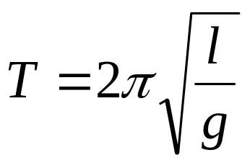
Si el ángulo θ no es demasiado grande (15º- 20º) el seno es aproximadamente igual al ángulo si lo expresamos en radianes. Por tanto:
Para ángulos pequeños el arco de circunferencia es como una recta y por tanto:
Comparando con la 2ª Ley de Newton:

